Slide 1
JAVA生产实习

Slide 2



本章主要内容
软件开发介绍
Java程序设计语言
五子棋程序开发功能总体设计
五子棋详细设计与系统实现
五子棋系统测试和总结

Slide 3


Slide 4
软件开发介绍
什么是软件开发
首先什么是软件？软件出现的意义何在？
软件是一系列按照特定顺序组织的计算机数据和指令的集合，帮助人类快速方便实现某种功能的一个载体，一般软件主要分为系统软件和应用软件。
软件开发是根据用户要求通过程序设计语言，建造出软件系统或者系统中的软件部分的一个复杂过程。

Slide 5
软件开发介绍
程序设计语言
自20世纪60 年代以来，世界上公布的程序设计语言已有上千种之多，但是只有很小一部分得到了广泛的应用
机器语言
机器语言是指计算机的指令集合，只有0,1符号
汇编语言
汇编语言是用英文单词代替0,1数字，把英文汇编成机器代码，让计算机执行
高级语言
高级语言是在汇编的基础上，更加符合人类的交流
高级语言又分面向过程和面向对象
有c、c++、vb、c#、java、ruby

Slide 6
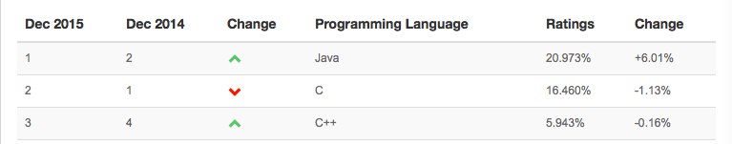
软件开发介绍
各种语言对比

Slide 7
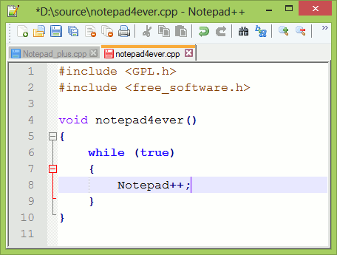
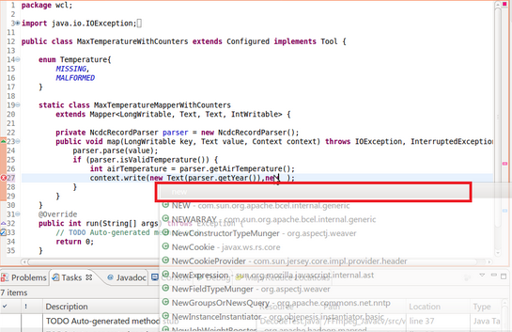
软件开发介绍
开发工具
计算机是根据用户代码去执行的，那么就要先编写代码，编写代码工具有
记事本
纯记事本、notepad++、editplus
可视化工具
包括：visual studio、eclipse、netbeans、dreamware

Slide 8
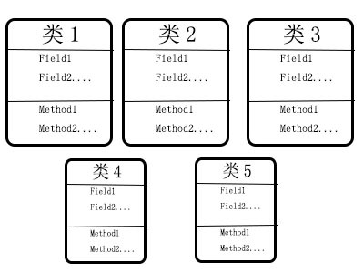
理解面向对象编程
面向对象程序设计简介
  面向对象的基本思想是使用类、对象、继承、封装、消息等基本概念来进行程序设计。采用面向对象方式开发的软件系统，其最小的程序单元是类，这些类可以生成系统中的多个对象，而这些对象则直接映像成客观世界的各种事物。采用面向对象方式开发的软件系统逻辑上的组成结构。

Slide 9
从图上可以看出，面向对象的软件系统由多个类组成，类代表了客观世界上具有某种特征的一类事物往往有一些内部的状态数据，比如人有身高、体重、年龄、爱好等各种状态数据－－当然程序没有必要记录该事物所有的状态数据，程序只要记录业务关心的状态数据即可。
面向对象的语言不仅使用类来封装一类事物的内部状态数据，这种状态数据就对应于图中的Field；而且类会提供操作这些状态数据的方法，还会为这类事物的行为特征提供相应的实现，这种实现也是方法。因此：可以得到如下基本等式：
Field（状态数据）+方法（行为）＝类定义
从这个等式来看，面向对象比面向过程的编程粒度要大；面向对象的程序单位是类；而面向过程的程序单位是函数（相当于方法）因此面向对象比面向过程更简单、易用。
Notes:
我们举个例子来说，希望完成“猪八戒吃西瓜”这样一件事情。
面向过程的思维：吃（猪八戒,西瓜）; 面向对象的思维：猪八戒.吃（西瓜）；

Slide 10
UML(统一建模语言)介绍
面向对象软件开发需要经过OOA（面向对象分析）、OOD（面向对象设计）和OOP（面向对象编程）三个阶段，
  OOA对目标系统进行分析，建立分析模型，并将之文档化；
  OOD用面向对象的思想对OOA的结果进行细化，得出设计模型。
  OOA和OOD的分析、设计结果需要统一的符号来描述、交流并记录，UML就是这种用于描述、记录OOA和OOD结果的符号表示法。

Slide 11
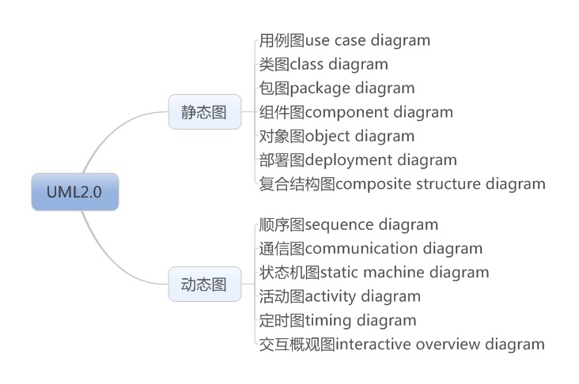
Notes:
平时最常用的UML图包括用例图、类图、组件图、部署图、顺序图、活动图和状态机图等。

Slide 12
用例图
用例图描述了系统提供的一个功能单元。用例图的主要目的是帮助开发团队以一种可视化的方式理解系统的功能需求，包括基于基本流程的"角色"（actors，也就是与系统交互的其他实体）关系，以及系统内用例之间的关系。用例图一般表示出用例的组织关系--要么是整个系统的全部用例，要么是完成具有功能（例如，所有安全管理相关的用例）的一组用例。要在用例图上显示某个用例，可绘制一个椭圆，然后将用例的名称放在椭圆的中心或椭圆下面的中间位置。要在用例图上绘制一个角色（表示一个系统用户），可绘制一个人形符号。角色和用例之间的关系使用简单的线段来描述，如图所示

Slide 13
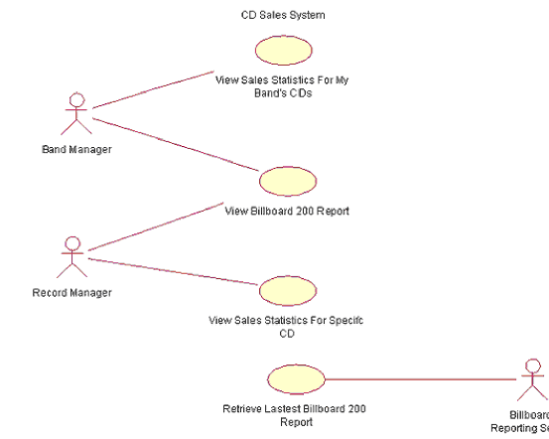
Notes:
图字（从上到下）：CD销售系统；查看乐队CD的销售统计；乐队经理；查看Billboard 200排行榜报告；唱片经理；查看特定CD的销售统计；检索最新的Billboard 200排行榜报告；排行榜报告服务
用例图通常用于表达系统或者系统范畴的高级功能。如图所示，可以很容易看出该系统所提供的功能。这个系统允许乐队经理查看乐队CD的销售统计报告以及Billboard 200排行榜报告。它也允许唱片经理查看特定CD的销售统计报告和这些CD在Billboard 200排行榜的报告。这个图还告诉我们，系统将通过一个名为"排行榜报告服务"的外部系统提供Billboard排行榜报告。
此外，在用例图中，没有列出的用例表明了该系统不能完成的功能。例如，它不能提供给乐队经理收听Billboard 200上不同专辑中的歌曲的途径 -- 也就是说，系统没有引用一个叫做"收听Billboard 200上的歌曲"的用例。这种缺少不是一件小事。在用例图中提供清楚的、简要的用例描述，项目赞助商就很容易看出系统是否提供了必须的功能。

Slide 14
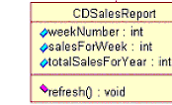
类图
类图表示不同的实体（人、事物和数据）如何彼此相关；换句话说，它显示了系统的静态结构。类图可用于表示逻辑类，逻辑类通常就是业务人员所谈及的事物种类--摇滚乐队、CD、广播剧；或者贷款、住房抵押、汽车信贷以及利率。类图还可用于表示实现类，实现类就是程序员处理的实体。实现类图或许会与逻辑类图显示一些相同的类。然而，实现类图不会使用相同的属性来描述，因为它很可能具有对诸如Vector和HashMap这种事物的引用。
类在类图上使用包含三个部分的矩形来描述，如图所示。最上面的部分显示类的名称，中间部分包含类的属性，最下面的部分包含类的操作（或者说"方法"）。

Slide 15
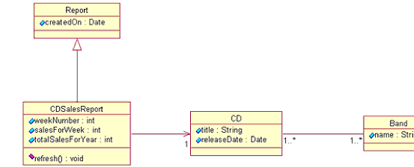
Notes:
几乎每个开发人员都知道这个类图是什么，但是我发现大多数程序员都不能正确地描述类的关系。对于像下图这样的类图，您应该使用带有顶点指向父类的箭头的线段来绘制继承关系1，并且箭头应该是一个完全的三角形。如果两个类都彼此知道对方，则应该使用实线来表示关联关系；如果只有其中一个类知道该关联关系，则使用开箭头表示。
在图中，我们同时看到了继承关系和两个关联关系。CDSalesReport类继承自Report类。一个CDSalesReport类与一个CD类关联，但是CD类并不知道关于CDSalesReport类的任何信息。CD类和Band类都彼此知道对方，两个类彼此都可以与一个或者多个对方类相关联。

Slide 16


Slide 17


Java 程序设计语言
JAVA 是一种面向对象的程序设计语言，由Sun Microsystems公司于1995年5月推出的高级语言( 2009年Oracle公司收购了SUN )
发展史
1995年5月，Java语言诞生
1996年1月，第一个JDK-JDK1.0诞生
1997年2月，JDK1.1发布
1997年4月，JavaOne会议召开
1998年12月8日，JAVA2企业平台J2EE发布
1999年6月，SUN公司发布Java的三个版本：
标准版（JavaSE）、企业版（JavaEE）和微型版（JavaME）
2000年5月，JDK1.3、1.4发布
2002年2月，J2SE1.4发布，自此Java的计算能力有了大幅提升
2004年9月，J2SE1.5发布，成为Java语言发展史上的又一里程碑
为了表示该版本的重要性，J2SE1.5更名为Java SE 5.0
2005年6月，JavaOne大会召开，SUN公司公开Java SE 6
2009年4月，甲骨文收购Sun
2011年7月，甲骨文发布java7.0的正式版
2014年3月，甲骨文公司发布java8.0的正式版

Slide 18

Java 程序设计语言
  java 的主要特点
  简单
  面向对象
  健壮
  安全
  跨平台
  解释型的
  性能略高的
  支持多线程的
Notes:
简单——Java语言的语法与C和C++很接近，使得大多数程序员很容易学习和使用Java。另一方面，Java语言不使用指针，而是引用。并提供了自动的废料收集，使得程序员不必为内存管理而担忧
面向对象的——Java语言提供类、接口和继承等使得开发过程简单化，不像c语言面向过程开发，比较繁琐
健壮的——Java的强类型机制、异常处理、垃圾的自动收集、废弃指针等是Java程序健壮性的重要保证
是安全的——Java通常被用在网络环境中，为此，Java提供了一个安全机制以防恶意代码的攻击
跨平台——Java程序（后缀为java的文件）在Java平台上被编译为体系结构中立的字节码格式（后缀为class的文件），然后可以在实现这个Java平台的任何系统中运行。
是解释型的——如前所述，Java程序在Java平台上被编译为字节码格式，然后可以在实现这个Java平台的任何系统中运行。在运行时，Java平台中的Java解释器对这些字节码进行解释执行，执行过程中需要的类在联接阶段被载入到运行环境中
性能略高的——与那些解释型的高级脚本语言相比，Java的性能还是较优秀的
支持多线程的——更加适合网络开发，使得多人同时访问

Slide 19
java面向对象特征
面向对象方法具有三个基本特征：封装（Encapsulation）、继承（Inheritance）和多态（Polymorphism），其中
  封装指的是将对象的实现细节隐藏起来，然后通过一些公用方法来暴露该对象的功能；
  继承是面向对象实现软件复用的重要手段，当子类继承父类后，子类作为一种特殊的父类，将直接获得父类的属性和方法；
  多态指是的子类对象可以直接赋给父类变量，但运行时依然表现出子类的行为特征，

Slide 20
java面向对象特征
面向对象还支持如下几个功能：
  1）对象是面向对象方法中最基本的概念，它的基本特点是：标识唯一性、分类性、多态性、封装性、模块独立性好。
  2）类是具有共同属性、共同方法的一类事物。类是对象的抽象；对象则是类的实例。而类是整个软件系统最小的程序单元，类的封装性将各种信息细节隐藏起来，并通过公用方法来暴露该类对所提供的功能，从而提高了类的内聚性，降低了对象之间的耦合性。
  3）对象间的这种相互合作需要一个机制协助进行，这样的机制称为“消息”。消息是一个实例与另一个实例之间相互通信的机制。
  4）在面向对象方法中，类之间共享属性和操作的机制称为继承。继承具有传递性。继承可分为单继承（一个继承只允许有一个直接父类，即类等级为树形结构）与多继承（一个类允许有多个直接父类），但Java不支持多继承。
Notes:
在Java语言中除了8个基本数据类型值之外，一切都是对象，而对象就是面向对象程序设计的中心。对象具有状态，一个对象用数据值来描述它的状态。Java通过对对象定义Field（以前常被称为属性，现在也称字段）来描述对象的状态；对象还有操作，这些操作可以改变对象的状态，对象的操作也被称为对象的行为，Java通过为对象定义方法来描述对象的行为。
对象是Java程序的核心，所以在Java里的对象具有唯一性，每个对象都有一个标识来引用它，如果某个对象失去了标识，这个对象将变成垃圾，只能等着系统垃圾回收机制来回收它。Java语言不允许直接访问对象，而是通过对对象的引用来操作对象。
在Java语言使用class关键字定义类，定义类时可使用Field来描述该类对象的数据，可使用方法来描述该类对象的行为特征。Java语言使用extends关键字来表示继承关系。
Java使用new关键字来创建指定类的对象，每个类可以创建任意多个对象，多个对象的Field值可以不同。

Slide 21
java文件的组织形式
//Java程序必须是以类class形式存在，类class是Java程序的最小程序单位
class 类名
{
/*Java解释器规定：如需某个类能被解释器直接解释执行，则这个类必须包含main方法，而且main方法必须使用pulbic static void来修饰，且main方法的形参必须是字符串数组类型(String args[]是字符串数组的形式) 也就是说main方法基本上固定不变的
*/
public static void main(String args[])
{
}
}

Slide 22
Java 程序设计语言
标示符
每种语言都是从标示符开始，标示符就像是一个人的名字，java也不例外
Java中标示符的类别有类名，方法名，变量名，常量名，控制语句表示等
Java语言中，标识符是以字母，下划线（_）,美元符($)开始的一个字符序列，后面可以跟字母，下划线，美元符，数字
合法的标识符
keywords javaName Java_Name
sys_value $java Java123
非法的标识符
2name java# class char int

Slide 23
Java 程序设计语言
关键字
关键字是java语言所特有的符号，不能被用来做标示符
abstract | assert | boolean | break | byte
case | catch | char | class | const
continue | default | do | double | else
enum | extends | final | finally | float
for | goto | if | implements | import
instanceof | int | interface | long | native
new | package | private | protected | public
return | strictfp | short | static | super
switch | synchronized | this | throw | throws
transient | try | void | volatile | while

Slide 24
Java 程序设计语言
分隔符
在java代码中有如下符号
空格
作用在每个单词之间
分号
一句完整的JAVA代码结束
逗号
定义多个变量的时候
换行符号、TAB制表符
格式化代码段，有利于查看代码

Slide 25
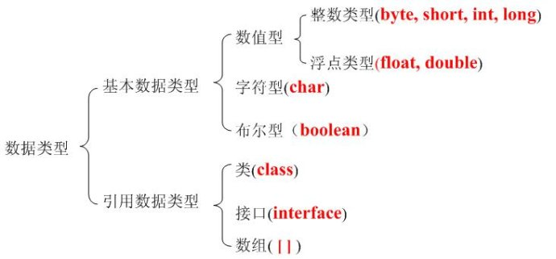
Java 程序设计语言
数据类型
基本语法：修饰符 类型 变量名 = 值

Slide 26
Java 程序设计语言
基本数据类型
基本类型有整数类型、实数类型、字符类型、布尔类型
类型 | 位数 | 字节数 | 取值范围 | 举例
byte | 8 | 1 | 负的2的7次方到2的7次方的整数 | -128,54,127
short | 16 | 2 | 负的2的15次方到2的15次方的整数 | 1348,6543
int | 32 | 4 | 负的2的31次方到2的31次方的整数 | 0,-10000,345678
long | 64 | 8 | 负的2的63次方到2的63次方的整数 | 987657897,-12
float | 32 | 4 | 负的2的31次方到2的31次方的实数 | 23.987,87F
double | 64 | 8 | 负的2的63次方到2的63次方的实数 | 2.0231,0.456D
char | 16 | 2 | 负的2的15次方到2的15次方的整数 | 400,A,z,x,-23
boolean | 8 | 1 | true ，false

Slide 27
Java 程序设计语言
常量和变量
在程序中存在大量的数据来代表程序的状态，其中有些数据在程序的运行过程中值会发生改变，有些数据在程序运行过程中值不能发生改变，这些数据在程序中分别被叫做变量和常量
常量的语法格式如下：
final 数据类型 常量名称 = 值；
final 数据类型 常量名称1 = 值1， 常量名称2 = 值2，……常量名称n = 值n；
final 用于声明属性（常量），方法和类
【修饰变量】：只能被赋值一次，赋值后值不再改变
【修饰方法】：方法不能被子类方法覆盖，但可以被继承
【修饰类】：类不能被继承，没有子类，final类中所有方法都是final的。(如String类)

Slide 28
Java 程序设计语言
java 运算符
  算术运算符： +，―，*，/，%，++，――
  关系运算符： >，<，>=，<=，==，!=
  布尔逻辑运算符： !，&&，||
  位运算符： >>，<<，>>>，&，|，^，~
  赋值运算符： =，及其扩展赋值运算符如+=，―=，*=，/=等
  条件运算符： ? ：
  分量运算符 ·
  下标运算符 []
  实例运算符 instanceof
  内存分配运算符 new
  强制类型转换运算符 (类型)
  方法调用运算符 ()

Slide 29
Java 程序设计语言
Java 控制结构
一个完整的程序不仅仅有标示符和类型，还需要一定的逻辑，那么计算机是怎么执行逻辑的
一般逻辑有如下：
选择语句：if-else, switch-case
循环语句：while, do-while, for
跳转语句：continue, break, return

Slide 30
Java 程序设计语言
选择语句：if-else
else子句是任选的，不能单独作为语句使用，它必须和if语句配对使用，并且总是与离它最近的if配对
  if(boolean-expression1)
  {
  statements1;
  }
  else if(boolean-expression2)
  {
  statements2;
  }
  …
  else
  {
  statementsN;
  }

Slide 31
Java 程序设计语言
选择语句：switch
当条件多的情况，可以使用switch处理
switch (expression)
{
    case value1 :
    {
    statements1;break;
    }
    ……
    case valueN :
    {
    statementsN;break;
    }
    [default :
    {
    defaultStatements;
    }]
}

Slide 32
Java 程序设计语言
表达式expression的返回值类型必须是这几种类型之一：int、byte、char、short。String(JDK7以上)
case子句中的值valueI必须是常量，而且所有case子句中的值应是不同的。
default子句是任选的。
break语句用来在执行完一个case分支后，使程序跳出switch语句，即终止switch语句的执行。
（如果某个case分支后没有break语句，程序将不再做比较而执行下一个分支）。
switch语句的功能可以用if-else语句来实现，但某些情况下，使用switch语句更简炼。

Slide 33
Java 程序设计语言
循环语句：while
循环语句 while（先处理判断）
while (termination){ //循环条件
body; //循环体
[iteration;] //迭代，变更循环条件
}
当表达式termination为true时，执行{}中的语句，否则终止循环。
t
false
true
b

Slide 34
Java 程序设计语言
循环语句：do-while
循环语句 do-while（先执行再判断）
do{
body; //循环体
[iteration;] //迭代，变更循环条件
} while (termination) ；//循环条件
首先执行一遍{}中的语句，当表达式termination为true时，
继续执行{}中的语句，否则终止循环。
b
true
t
false

Slide 35
Java 程序设计语言
循环语句：for
循环语句 for（先判断再执行）
for (initialization; termination; iteration)
{
body; //循环体
}
initialization //初始化条件
termination //循环条件
iteration //迭代，变更循环条件
或者
Initialization;//初始化条件
for (;;)
{
body; //循环体
    termination ;//条件
    iteration //迭代，变更循环条件
}
init
t
false
true
body
itera

Slide 36
Java 程序设计语言
跳转语句： continue
continue语句用来结束本次循环，跳过循环体中下面尚未执行的语句，接着进行终止条件的判断，以决定是否继续循环。对于for语句，在进行终止条件的判断前，还要先执行迭代语句。它的格式为：continue
也可以用continue跳转到括号指明的外层循环中，这时的格式为continue outerLable
      outer: for (int i = 0; i < 10; i++) // 外层循环
      {
        inner: for (int j = 0; j < 10; j++) // 内层循环
        {
        if (i < j) {
        System.out.println(i+":"+j);
        continue outer;//continue inner;
        }
        }
      }

Slide 37
Java 程序设计语言
跳转语句： break
在switch语中，break语句用来终止switch语句的执行，使程序从整个switch语句后的第一条语句开始执行
在循环语句中，break用于终止并跳出循环，从紧跟着循环体代码段后的语句执行。
break语句的第二种使用情况就是跳出它所指定的块，并从紧跟该块后的第一条语句处执行
a:{
System.out.println("a");
b:{System.out.println("b开始");
  if(true)
  break a;
  }
System.out.println("a");
}

Slide 38
Java 程序设计语言
跳转语句： return
return语句从当前方法中退出，返回到调用该方法的语句处，并从紧跟该语句的下一条语句继续程序的执行。返回语句有两种格式：
return expression; //当方法需要返回某种类型数据时
return; //当方法的返回类型为void时
单独一条return语句放在方法中间时，会产生编译错误,因为其后的语句将不会执行到
若真需要退出方法，可以通过将return语句嵌入某些语句（如if-else）来使程序在未执行完方法中所有语句时退出
for (int i = 0; i < 10; i++) {
  if(i==3){
    return;
  }
  System.out.println(i);
}

Slide 39
Java 程序设计语言
什么是面向对象编程
试问把10000个文档一起存到一个硬盘中，如果让你从里面找出关于网博2002年6月份测试班毕业的一个学生的资料？
如果把这个学生的资料通过年份、月份、班级归档，那么是很容易找到这个份资料了。
这就是面向过程和面向对象的主要区别，就是提高软件开发效率以及减少维护成本
OOP: Object Oriented Programming，是目前主流的程序设计语言，传统的编程技术是结构化、面向过程的
OOP是对现实世界运行方式的模拟，按人们思维习惯来描述问题、解决问题

Slide 40
Java 程序设计语言
类和对象的关系
对象(object)和类(class)是面向对象方法的核心概念
  类：是对相同或相似事物的一种抽象，描述了一类事物的共同特征，就如java中的几个基本类型，它也是类型中的一种
  对象：是实际存在的某类事物的个体，也称之为类的实例(instance)，就如基本类型的一个变量或者常量
  int a=100;
  User user=new User(“张三”);

Slide 41
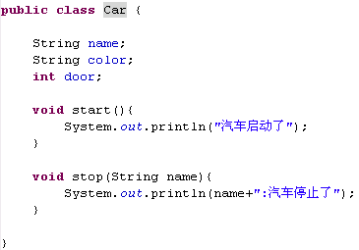

Java 程序设计语言
类的定义
类的定义就是自定义一个适合自己需求的类型，这个类型中可以有属性和方法，它们统称类成员变量
还可以在同一个文件中定义多个类，不过会生成多个class文件

Slide 42
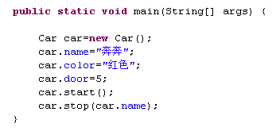
Java 程序设计语言
对象实例化
定义好的类型要实例化才能使用

Slide 43


Java 程序设计语言
构造函数
我们可以在类中定义方法，但是有一个方法比较特殊，这个方法的名称和类名一致，这个方法就是构造函数
构造函数就是用来实例化对象的一个方法
类的构造函数
创建一个个对象
虚拟机

Slide 44
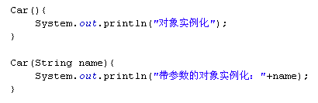

Java 程序设计语言
构造函数的定义
一个类中必须有一个构造函数，这个函数没有返回值，但是可以有参数，如果没有定义构造函数，那么系统就会自动会有一个无参的构造函数，不过这个方法不能被对象调用

Slide 45
Java 程序设计语言
对象的内存分析
所有的程序数据都存储在计算机内存中，在java开发中，内存一般分为以下几块
代码区
存放代码的内存区域
栈内存
栈内存存放的数据可以共享，主要存放一些基本类型的变量（int, short, long, byte, float, double, boolean, char）和对象的引用， 它的优势是，存取速度比堆要快。
对内存
堆是一个运行时数据区, 对象从中分配空间，这些对象通过new建立，它们不需要程序代码来显式的释放。堆是由垃圾回收来负责的，堆的优势是可以动态地分配内存大小，生存期也不必事先告诉编译器，因为它是在运行时动态分配内存的，Java的垃圾收集器会自动收走这些不再使用的数据。垃圾收集器何时进行垃圾收集动作由jvm决定

Slide 46
Java 程序设计语言
数据区域内存
包括静态域和常量池
静态域
存放在对象中用static定义的静态成员
常量池
它是在编译期被确定，并被保存在已编译的.class文件中的一些数据，包括类的名字，一个类字段的名字、所属类型、常量等。其实是在JVM加载class的时候才被分配空间，而这个空间就是常量池
静态域：
b
常量池：
100
200
奔奔
红色
5
栈：
a
car
代码区：
int a=100;
static b=200;
Car car=new Car();
队：
name
color
door

Slide 47
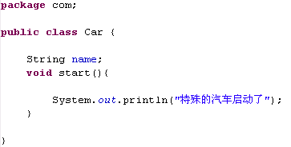
Java 程序设计语言
包与访问控制
如果再需要开发一个Car类，那么就不可以放在一起，会有名称冲突，就需要包把它们区分开来，关键字是package

Slide 48

Java 程序设计语言
调用不同包中的类
在调用其它包中的类方法时，会遇到无法访问，这个时候就要引入访问控制的概念
关键字 | 同一个类中 | 同一个包中 | 子类 | 不同包中
private | Yes
default | Yes | Yes
protected | Yes | Yes | Yes
public | Yes | Yes | Yes | Yes

Slide 49

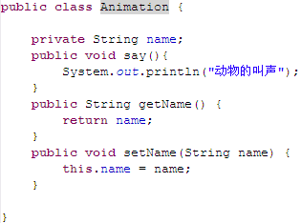
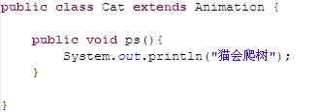
Java 程序设计语言
面向对象的继承性
在java中定义类的时候可能会遇到成员变量的重复定义，比如定义一个动物类，然后再定义一个狗类，但是动物类和狗类都有名字属性和叫声，那么在两个类中都需要定义。为了解决这个问题，就可以使用继承

Slide 50
Java 程序设计语言
继承的特点
类与类之间还有一种父与子的关系，子类继承父类方法与属性，这个我们就称之为继承
子类拥有父类的一些公有的属性和方法，并且子类可能也会有自己的方法和属性
除了添加父类中没有的新方法外子类还可以通过重写父类的方法来重定义自己的行为方式
重写与重载不同，重载需要不同的参数来区别相同方法名的方法，重写是发生在子类与父类上，重写父类方法必须与父类的方法名同名同参并且同返回值
当访问修饰符为private时，表明该方法不能被重写，同样当方法具有final关键字时该方法不能被重写 ，还有static定义的方法也不能被重写
子类不能继承父类的构造函数

Slide 51


Java 程序设计语言
面向对象多态性
多态从字面上看就是一个事物有多种状态，比如类中一个方法，它有多种含义，而多态的实现需要继承和重写
思考：以上这个say属于多态吗？

Slide 52
Java 程序设计语言
什么是抽象类
在类继承的关系中，有些方法没必要去实现，比如动物类中的“叫声”，其实只要给子类实现就可以了，这样这个类只要定义，不要实现，这就是抽象的概念
抽象类：用abstract关键字来修饰一个类时，该类叫做抽象类
        抽象类必须被继承
        抽象类不能被直接实例化。它只能作为其它类的超类，这一点与最终类（final类）正好相反
抽象方法：用abstract来修饰一个方法时，该方法叫做抽象方法
  抽象方法必须被重写
  抽象方法只有声明，不能有实现。
  定义了抽象方法的类必须是抽象类。

Slide 53
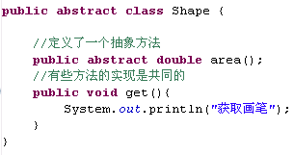
Java 程序设计语言
定义抽象类、方法和具体的实现

Slide 54
Java 程序设计语言
接口编程
接口（interface）就是方法定义和常量值的集合。从本质上讲，接口是一种特殊的抽象类，这种抽象类中只包含常量和方法的定义，而没有方法的实现
  通过接口可以实现不相关类的相同行为，而不需要考虑这些类之间的层次关系
  通过接口可以指明多个类需要实现的方法
  通过接口可以了解对象的交互界面，而不需了解对象所对应的类
接口中的方法和变量必须是public的
与类继承不同，一个接口可以继承多个父接口

Slide 55
Java 程序设计语言
接口的实现
用implements子句来表示一个类使用某个接口
在类体中可以使用接口中定义的常量，而且必须实现接口中定义的所有方法
利用接口可实现多重 继承，即一个类可以实现多个接口，在implements子句中用逗号分隔

Slide 56
Java 程序设计语言
内部类
嵌套在类里面的类就被称为内部类，它允许一个类定义被放到另一个类定义里，它分为成员内部类、局部内部类、静态内部类、匿名内部类
内部类是一个编译时的概念，一旦编译成功，就会成为完全不同的两类。对于一个名为outer的外部类和其内部定义的名为inner的内部类。编译完成后出现outer.class和outer$inner.class两类。所以内部类的成员变量/方法名可以和外部类的相同
它有别于继承，继承是可以独立实例化子类，而内部类只能通过外部类实例化内部类

Slide 57
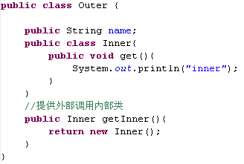
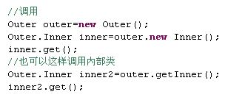
Java 程序设计语言
成员内部类
成员内部类也叫全局内部类，成员内部类不能含有static的变量和方法。因为成员内部类需要先创建了外部类，才能创建它自己的
定义和调用局部内部类

Slide 58
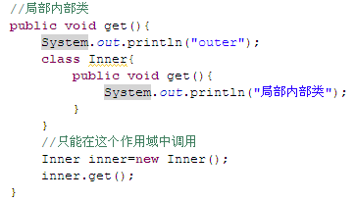
Java 程序设计语言
局部内部类
局部内部类基本的内部类形式上没什么区别，唯一不同的就是作用域不同。比如上面内部类的作用域范围是整个外层类
如果将这个类放在某个方法内，此时他的作用域范围只是该方法内部，那么这个方法以外是不能创建该内部类对象的。如果在某个块中，那么他的作用域范围就只在这个块以内

Slide 59
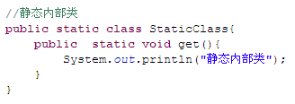
Java 程序设计语言
静态内部类
静态内部类又被称为嵌套类，在内部类前面加上static关键字，就表示该内部类是一个静态内部类
静态内部类是不能放在方法或者块中
静态内部类没有了指向外层类的引用
就是说我们可以直接引用Outer.StaticClass，即不需要创建外部类，也不需要创建内部类

Slide 60
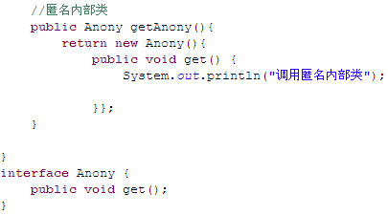
Java 程序设计语言
匿名内部类
匿名内部类也是一种内部类，他区别于一般的内部类是它本身是没有任何名字的。因此被称为匿名

Slide 61
Java 程序设计语言
什么是数组
数组是相同数据类型的有序集合，每个元素具有相同的数据类型
数组属引用类型，也就是说，数组变量是一个Java对象
数组中的元素可以是任何数据类型，包括基本类型和引用类型
数组中的元素可通过下标0 ~ (数组长度-1)访问，第一个元素的下标是0
总之数组就是在一个变量中存放多个值，不过这个值的类型是一样的

Slide 62
Java 程序设计语言
一维数组
一维数组的定义
  类型 数组名 [] 或 类型[] 数组名
  元素类型可以是Java语言中任意的数据类型，包括对象类型
  定义数组时不能指定其长度
    int a[5]; //非法
    int b[]; //合法
一维数组的初始化
  类型 数组名[] = {expr1, expr2, ...}
  定义数组的同时对数组元素进行赋值
  编译器自动计算整个数组的长度，并分配存储空间
  类型[] 数组名 = new 类型[length]
  数组名[index]=value;
  定义一个数组，并且开辟空间和赋值

Slide 63
Java 程序设计语言
二维数组
二维数组的定义
  类型 数组名 [][] 或 类型[][] 数组名
二维数组的初始化
  类型 数组名[][] = {{}, {}, ...}
  定义数组的同时对数组元素进行赋值
  编译器自动计算整个数组的长度，并分配存储空间
  类型[][] 数组名 = new 类型[length][] 或者 new 类型[length][length]
  定义一个数组，第一个length是必须的，第二个可以省略，但是在赋值的时候需要开辟空间。 数组名[index]=new 类型[length]
  如果都定义了length，那么就可以直接赋值. 数组名[index][index]=value;

Slide 64
Java 程序设计语言
Arrays工具类
提高处理数组的能力
提供对数组的一些常用操作
  排序: Arrays.sort()
  填充: Arrays.fill()
  比较: Arrays.equals()
  二分查找:Arrays. binarySearch(), 注意：查找之前数组必须先排序

Slide 65
Java 程序设计语言
String、StringBuffer类的使用
在java中，String类型属于对象而不是基本类型，存在队内存中
String类有如下特点
String对象创建后则不能被修改
String常量是用双引号括起来的0到多个字符，例如：String s = "HelloWorld"; 空串为""，长度为零
String类型数据可以和任何其它数据类型进行“+”操作，实现字符串连接的效果
通过“==”判断是否是同一个对象，通过equals()方法判断内容是否一样
String str1=“itany”;
String str2=new String(“itany”);
并且通过hashCode()判断是否一致？

Slide 66
Java 程序设计语言
StringBuffer
在通过String ”+” 符号拼接字符串的时候会浪费空间，所以使用StringBuffer拼接
StringBuffer对象可存放允许修改的字符串
使用StringBuffer对象进行字符串的操作更快、效率更高。在一个大的循环里，一般使用StringBuffer代替String

Slide 67
Java 程序设计语言
什么是集合框架
所谓的集合就是数据在内存中存放的一种格式，在java环境中主要有两种类型的集合，即：Collection和Map类型
其中List和Set继承了Collection接口；Vector、ArrayList、 LinkedList三个类实现List接口，HashSet、TreeSet实现Set接口
HashTable、HashMap、 TreeMap实现Map接口
由此可见，Java中用8种类型的基本数据结构来实现其Collections Framework

Slide 68
Java 程序设计语言
数据结构
一般将数据结构分为两大类：线性数据结构和非线性数据结构
线性数据结构有链表、栈、队列、数组等
非线性数据结构有树和图
在java中主要掌握线性数据结构
head节点
data
next
data
next
data
next＝null
出栈
进栈
栈顶
出队
入队
an
a1 a2 a3 … an
…
队头
队尾
a2
栈底
a1

Slide 69
Java 程序设计语言
Collection 层次结构
<<interface>> Collection
+add(element : Object) : boolean +remove(element : Object) : boolean +size() : int +isEmpty() : boolean +contains(element : Object) : boolean +iterator() : Iterator
<<interface>> Set
<<interface>> List
HashSet
ArrayList
Vector
LinkedList

Slide 70
Java 程序设计语言
Collection 接口
Collection是集合继承树中最顶层的接口，定义了以下常用的方法
  boolean add(Object element)
  boolean remove(Object element)
  boolean isEmpty() 判断是否存在元素
  boolean contains(Object element)判断是否存在某元素
  boolean addAll(Collection collection)
  int size()
  Iterator iterator()
  Object[] toArray()
  void clear()

Slide 71
Java 程序设计语言
List 接口
List是一个有序集合，继承了Collection接口并新增了下面一些方法
  Public Object get(int index)
  Public Object set(int index, Object element)
  Public Object remove(int index)
  Public int indexOf(Object o)
  Public int lastIndexOf(Object o)
  Public List subList(int fromIndex, int toIndex)
  Pulbic ListIterator listIterator()
  Public ListIterator listIterator(int index)

Slide 72
Java 程序设计语言
ArrayList 实现类
在编程中常常会遇到需要动态操纵数组，比如在运行时增加和删除数组元素，而且有时在编译时又不想确定数组大小希望它可以动态伸缩，在java中解决这一问题的方法是使用java.util包中的ArrayList类
public int size();//返回列表中的元素个数
public Object get(int index);//返回指定位置的元素
public Object set(int index, Object obj);//设置指定位置元素
public boolean add(Object obj);//在列表末尾增加元素
public void add(int index, Object obj);//在列表指定位置插入元素
public void clear();//删除列表中所有元素
public Object remove(int index);//删除列表中指定位置元素
public Object contains(Object obj);判断列表中指定对象是否存在

Slide 73
Java 程序设计语言
Vector 实现类
Vector类似于ArrayList，具体的功能实现都是一致的，但它们之间也还是有一些主要的区别的
同步性
Vector是同步的。这个类中的一些方法保证了Vector中的对象是线程安全的。而ArrayList则是异步的，因此ArrayList中的对象并不是线程安全的。因为同步的要求会影响执行的效率，所以如果你不需要线程安全的集合那么使用ArrayList是一个很好的选择，这样可以避免由于同步带来的不必要的性能开销
数据增长
从内部实现机制来讲ArrayList和Vector都是使用数组(Array)来控制集合中的对象。当你向这两种类型中增加元素的时候，如果元素的数目超出了内部数组目前的长度它们都需要扩展内部数组的长度，Vector缺省情况下自动增长原来一倍的数组长度，ArrayList是原来的50%,所以最后你获得的这个集合所占的空间总是比你实际需要的要大。所以如果你要在集合中保存大量的数据那么使用Vector有一些优势，因为你可以通过设置集合的初始化大小来避免不必要的资源开销

Slide 74
Java 程序设计语言
LinkedList 实现类
它允许null元素，此外LinkedList提供额外的get，remove，insert方法在LinkedList的首部或尾部。这些操作使LinkedList可被用作堆栈（stack），队列（queue）或双向队列（deque）
  void addFirst(Object obj)
  void addLast(Object obj)
  Object getFirst()
  Object getLast()
  Object removeFirst()
  Object removeLast()
  LinkedList()
  LinkedList(Collection c)

Slide 75
Java 程序设计语言
Set 接口
Set 接口也是继承 Collection 接口也没有引入新方法，所以Set就是一个Collection，不像list接口的子类有多余的方法，它只不过其行为不同
主要特点如下：
  不能包含重复值,两个元素是否重复的依据是a.equals(b)和对象的hashCode()，因此最多只允许一个null存在
  不能按照索引访问,因为Set的储存顺序不是有序的
  Set的实现类往往有更快的对象操作(增加删除)速度,如: ArrayList查找一个对象是否存在于List中,需要遍历,而HashSet只根据哈希算法进行快速的查找
  适用场合需要储存大量的不可重复元素集合,频繁的增删操作,且不需要记录插入时顺序

Slide 76

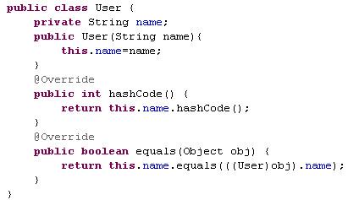
Java 程序设计语言
HashSet 实现类
主要方法
add(Object)
addAll(Collection)
remove(object)
removeAll(Collection)
size()
iterator()
toArray()
clear()
isEmpty()
contain(object)
containAll(Collection)

Slide 77
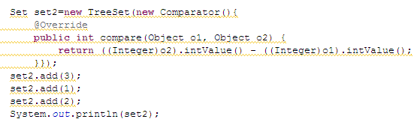
Java 程序设计语言
TreeSet 实现类
TreeSet是有序的，有序按照后面的comparator来计算,要求实现Comparator接口

Slide 78
Java 程序设计语言
LinkedHashSet 实现类
HashSet是无序的，TreeSet是有序的，而LinkedHashSet 是指定位置存放，其它用法和它们两种一样

Slide 79
Java 程序设计语言
Iterator 集合遍历
List接口可以通过位置找对应的数据，那么Set接口怎么遍历里面的数据呢？这就需要一个迭代器，不过list和set都支持迭代器
<<interface>> Iterator
+hasNext() : boolean +next() : Object +remove() :void
<<interface>> ListIterator
+hasPrevious() : boolean +previous() : Object +add(element : Object):void +set(element : Object) :void

Slide 80
Java 程序设计语言
iterator的具体操作
  具体的操作
1. 通过调用类集的iterator( )方法获得迭代子实例
2. 建立一个调用hasNext( )方法的循环，只要hasNext( )返回true，就进行循环迭代。
3. 在循环内部，通过调用next( )方法来得到每一个元素
  可以通过Collection接口中定义的iterator()方法获得一个对应的Iterator(实现类)对象
  但是Set (实现类)对象对应的Iterator仍然是无序的
对Vector集合遍历的时候可以使用Enumeration枚举
提供的两个方法 hasMoreElements() 和 nextElement()
与Iterator 的区别没有remove()方法

Slide 81
Java 程序设计语言
Map 映射接口
  Map是”键---值”映射的类(map keys to values）
  一个Map中key的值是唯一的,不重复
  一个Map中一个key只能对应一个value(可以为空),但一个value可以有多个key与之对应
  Map能让你通过key快速查找到相应的对象并获得它对应的引用
Map接口的主要方法
  Object put(Object key, Object value)
  Object remove(Object key)
  void putAll(Map t)
  void clear()
  Object get(Object key)
  boolean containsKey(Object key)
  boolean containsValue(Object value)
  int size()boolean isEmpty()
  Set keySet()Collection values()

Slide 82
Java 程序设计语言
HashMap的key
为什么不能存放同一个key?如果key的类型为对象，那么需要注意什么？
当我们往hashmap中put元素的时候，先根据key的hash值得到这个元素在数组中的位置（即下标），然后就可以把这个元素放到对应的位置中了。如果这个元素所在的位子上已经存放有其它元素了，那么在同一个位子上的元素将以链表的形式存放，新加入的放在链头，最先加入的放在链尾（即为覆盖）
然而这个key是否一致，是根据对象的hashcode和Eques方法的，因此任何作为key的对象都必须实现hashCode和equals方法，用法和HashSet一致

Slide 83
Java 程序设计语言
HashTable 实现类
这个类具体操作和HashMap一致，不过还有一些区别，就是它的体现方式不一样
Hashtable不允许null值(key和value都不可以),HashMap允许null值(key和value都可以)
Hashtable的方法是同步的，HashMap未经同步，所以在多线程场合要手动同步HashMap这个区别就像Vector和ArrayList一样
Hashtable有一个contains(Object value)功能和 HashMap containsValue(Object value)功能一样。Hashtable使用Enumeration，HashMap使用keySet 的Iterator迭代

Slide 84
Java 程序设计语言
Collections工具类
类似于Arrays帮助类
排序
  sort(List list)
  sort(List list, Comparator c)
查找
  binarySearch(List list, Object key)
  binarySearch(List list, Object key, Comparator c)
其他方法
  找出集合中max最大值、最小值 max、min方法，需提供比较器

Slide 85


Slide 86
功能描述
游戏场地为一个15*15的棋盘
游戏产生黑白两种棋子，供两方玩家对弈(默认黑棋优先)
玩家在点击鼠标左键时，可以在相应的位置显示所下棋子
游戏双方玩家交替进行落子操作，每次只下一步，所下棋子颜色与已选颜色一致
落子必须保证在以下几种情况之外：选取位置已有棋子、超出棋盘范围、游戏结束
游戏一方玩家先在棋盘上形成横、纵或斜线上得连续不少于5子，游戏判定该方玩家胜出，同时显示弹窗：“恭喜**棋赢了！”
游戏一方玩家胜出后，点击“重新开始”可清除现有棋盘开始新的游戏，点击“退出”直接结束游戏

Slide 87
主要类的设计
棋盘类FiveChess
  棋盘类主要实现对棋盘棋子，以及电脑和人下棋的显示，对虚拟棋盘的定义，对下棋路径的堆栈的初始化，对棋局的初始化。
棋子类 Point
  棋子类主要实现对棋子的画图操作。
判断类Judgment
  判断类主要实现对胜负平局的判断，对每个方向上的连子数的计算，对棋局判断是依据连子数计算的。
主窗口类FiveChessUIClient/FiveChessUIClient
  主函数主要是对界面上每个按键的功能进行实现，另实现对鼠标的move和click事件的定义，获取鼠标的坐标。

Slide 88
图形界面编程
AWT(Abstract Window Toolkit)，抽象窗口工具包，SUN公司提供的用于图形界面编程(GUI)的类库。基本的AWT库处理用户界面元素的方法是把这些元素的创建和行为委托给每个目标平台上（Windows、Unix、Macintosh等）的本地GUI工具进行处理。
在GUI组件上有时需要绘制些图形打印文字等操作，组件本身不提供这些方法，而是提供了Component.getGraphics()方法与Graphics类。getGraphics()返回一个包含组件的屏幕显示外观信息的Graphics对象，Graphics类提供了组件显示表面、绘制图形、打印文字、显示图像等操作的方法。

Slide 89
组件重绘
最小化后在恢复，原先在组件上的图形都消失，此时需要重绘窗口而窗口中的图形消失称为曝光。
  paint(Graphics g)的作用,在窗口重绘后，awt线程就会调用组件的paint方法，如果在paint方法中调用之间绘制图形的代码就可以重新在窗口上画出来。
  Awt线程对组件重绘的调用过程
  当曝光时也就是窗口改变大小了，程序需要在显卡中重新绘制窗口，就会调用paint()f方法，paint方法是awt线程调度和管理的。应用程序不应该直接调用paint方法。如果想让窗口的内容重新绘制一遍，我们需要调用repaint方法，repaint会调用组件的update方法，现将原来组件的内容清理干净然后再调用paint方法。

Slide 90
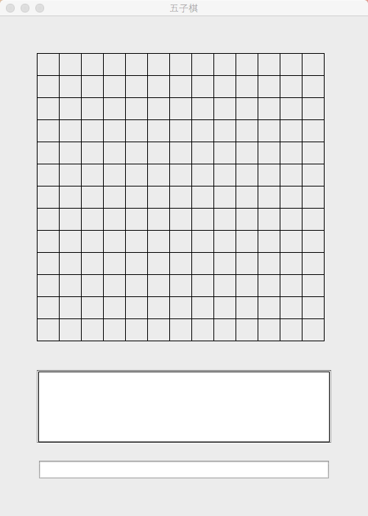
五子棋图形界面设计
棋盘
需求：
1、设计一个15*15的棋盘界面
2、有可供双方聊天的界面
聊天信息显示组件
聊天信息输入组件

Slide 91
组件消息事件响应
通过GUI组件用户可以对应用程序进行各种操作，反之，应用程序可以通过各种组件来收集用户的操作信息，比如移动鼠标，按下键盘等，GUI只是提供给用户操作的图形界面，但GUI本身并不对用户的操作结果负责，比如单击按钮，程序并不知道在单击按钮时应该做出什么样的反应，如果想要单击按钮时程序响应某种功能，我们就必须编写相应的程序代码。
在事件处理机制中需要了解3个重要的概念
  事件：用户对组件的操作称为事件
  事件源：发生事件的组件就是事件源
  事件处理器：某个java类中负责处理事件的成员方法。（我们要对事件进行处理肯定是编写程序代码，当发生了某种事件，只要调用写好的程序代码即可）

Slide 92
事件源、事件、事件处理器之间的工作关系：
外部作用
把事件对象传入事件处理器
生成事件对象
2
事件对象
4
3
组件（事件源）
事件处理器
事件监听器注册
1

Slide 93
事件监听器和事件适配器
一个事件监听器对象负责处理一类事件，这一类事件的每一种情况的发生分别由事件监听器对象中的一个方法来具体处理
  在事件源和事件监听器对象中进行约定的接口类就称为事件监听器接口
  事件监听器接口类的名称与事件类的名称是相对应的，例如，MouseEvent事件类的监听器接口名为MouseListener。
为了简化事件监听器接口实现类的编程，java提供了大多数事件监听器接口的简单的实现类，称为事件适配器（Adapter）类。适配器类简单的实现了监听器接口中的所有的方法。
  用事件适配器来处理事件，可以简化事件监听器的编写，因为一个类只要实现了适配器的方法，就等于实现了监听器接口。如果要对某类监听器的某类情况进行处理只要在适配器的处理类中覆盖处理这种事件的方法就可以了。

Slide 94
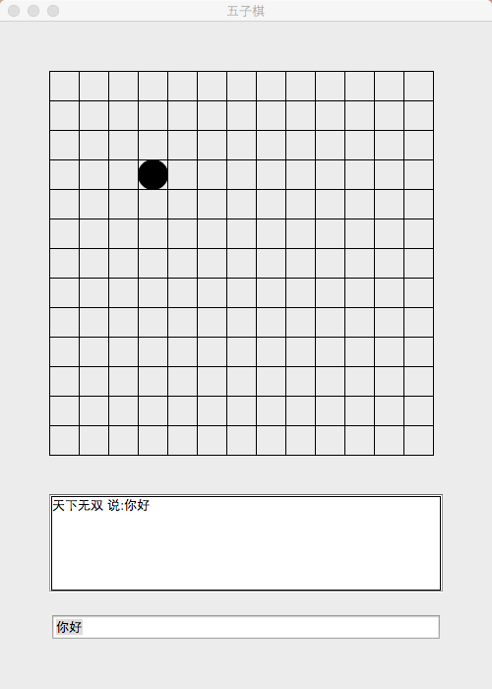
五子棋游戏下棋事件响应
点击棋盘时可在棋盘相应位置放置棋子
输入聊天信息时，可以按回车将输入的信息显示到显示组件

Slide 95
网络传输
网络编程就是两个或多个设备之间的数据交换，其实更具体的说，网络编程就是两个或多个程序之间的数据交换，和普通的单机程序相比，网络程序最大的不同就是需要交换数据的程序运行在不同的计算机上，这样就造成了数据交换的复杂
网络编程中的重要概念：
  IP 域名
  端口
  协议

Slide 96
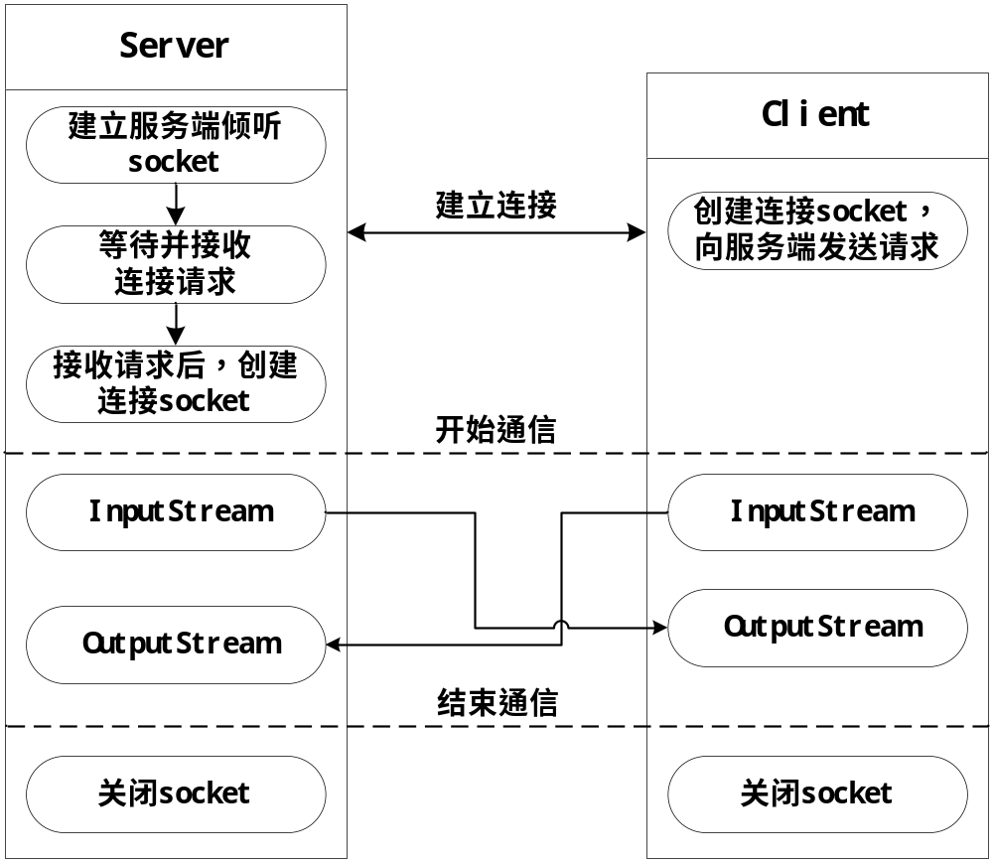
Socket通信模型
网络通讯基于
“请求-响应”模型

Slide 97
Socket通信常用方法
Socket/ServerSocket类的构造方法
    Socket(String host, int port);
    ServerSocket(int port);
这些方法都将抛出例外IOException，程序中需要捕获处理
Socket的输入/输出流管理
    public InputStream getInputStream()
    public OutputStream getOutputStream()
关闭Socket
    public void close() throws IOException
获取Socket数据
    public InetAddress getInetAddress()、public int getPort()，…
    这些方法都将抛出例外SocketException，程序中需要捕获处理。

Slide 98
网络编程的基本步骤
客户端网络编程步骤
  建立网络连接，创建socket;
  打开连接到socket的输入/输出流；
  交换数据，按照一定的协议对socket进行读/写操作；
  关闭socket;
服务器端网络编程步骤
  监听端口;
  获得连接
  打开连接到socket的输入/输出流；
  交换数据，按照一定的协议对socket进行读/写操作；
  关闭socket;

Slide 99
线程

Slide 100
线程的五个状态和线程生命周期
非运行
创建 new
停止
wait( )
notify( )
sleep( )
start( )
run方法执行完
cpu时间片结束
就绪
运行
申请到cpu时间片
将线程执行的功能写在run( )
CPU调度

Slide 101
线程编程中的常用方法
Java中有两种方法来创建一个新的线程：
  继承 Thread 类
  实现 Runnable 接口
无论采用哪种方法，都要使用到Thread类及其相关的方法。
Thread类的方法
  start( ), run( ), stop( )
创建线程和创建普通类的对象其实是一样的。

